Slide 1
TI MSPM0入门
基础外设入门
主讲人：汪源

Slide 2
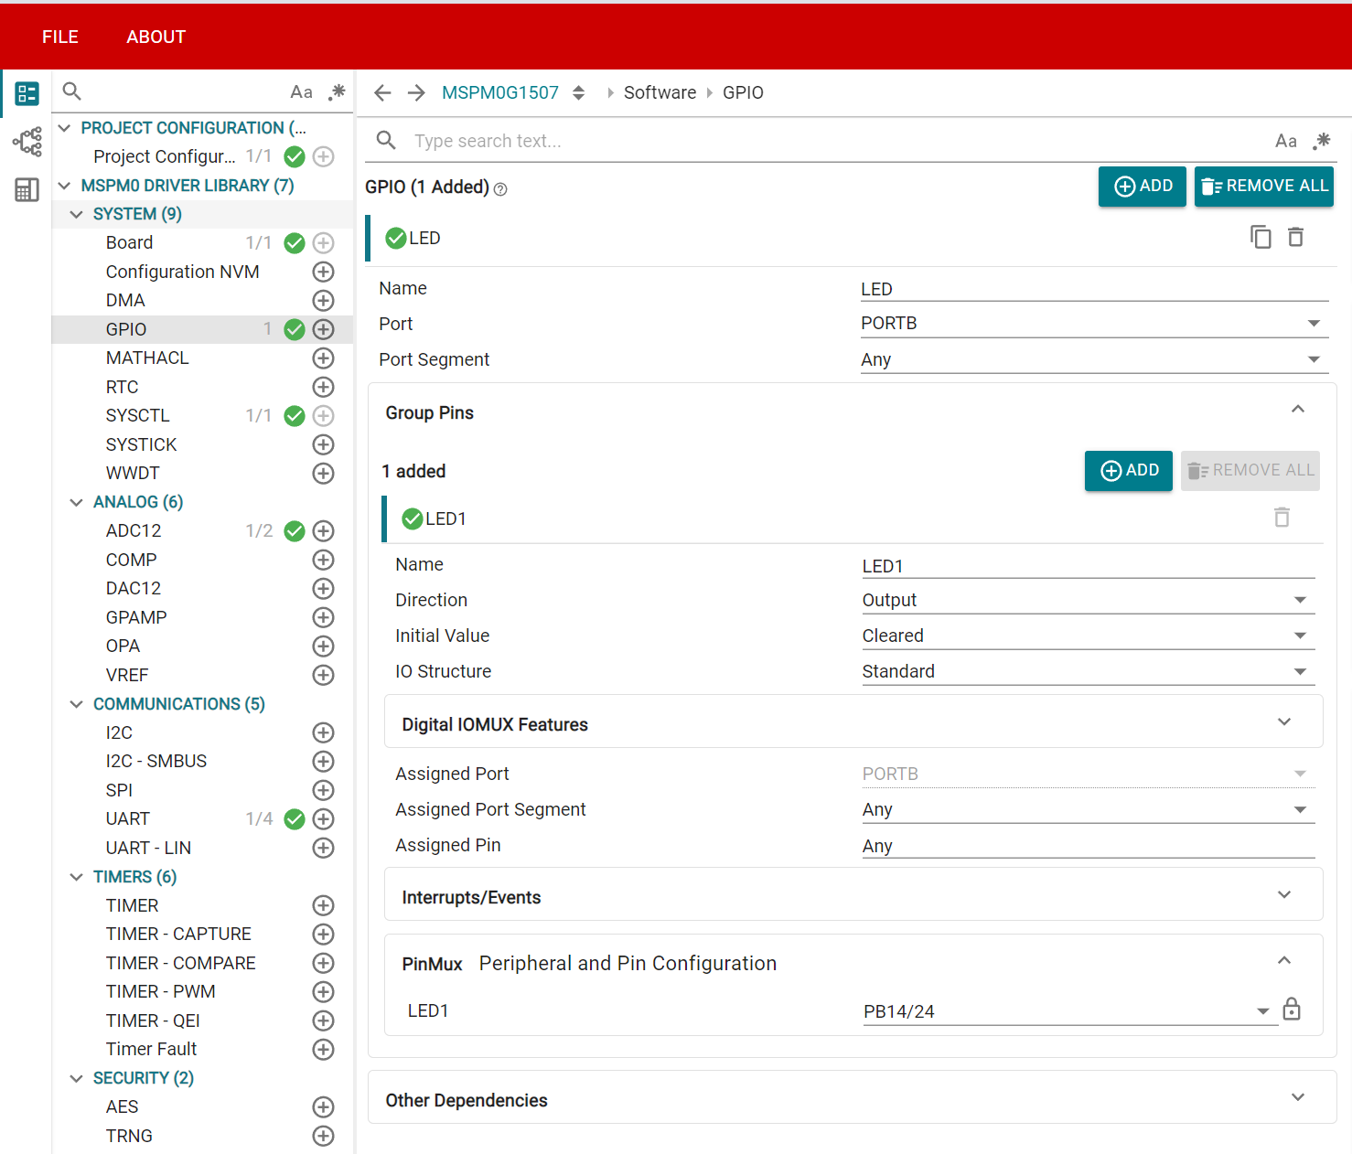
一、GPIO教程
1.Sysconfig配置
在GPIO中ADD一个GPIO组，可以根据功能命名，如
LED，port为指定引脚组，无要求可以选择any
在Group中add一个成员，
Direction：输入或输出模式
Initial Value：默认输出值
IO Structure：配置输出高速，低速等模式
Interrupts/events：配置外部中断，我们一般不需要
PinMux：选择具体的外设或引脚
GPIO一般只要上述配置即可，配置完成后保存文件

Slide 3
一、GPIO教程
2.相关库函数
void DL_GPIO_writePinsVal(GPIO_Regs* gpio, uint32_t pinsMask, uint32_t pinsVal)
对指定引脚写入值，参数为引脚组，引脚编号，要写入的值
例： DL_GPIO_writePinsVal(GPIOA, DL_GPIO_PIN_5, DL_GPIO_PIN_5);//PA5引脚置高电平
DL_GPIO_writePinsVal(GPIOA, DL_GPIO_PIN_5, 0);//PA5引脚置低电平
注意：与STM32不同，不能直接写1输出高，必须是引脚的编号，输出低可以直接写0
void DL_GPIO_setPins(GPIO_Regs* gpio, uint32_t pins);//引脚置高电平
void DL_GPIO_clearPins(GPIO_Regs* gpio, uint32_t pins);//引脚置低电平
void DL_GPIO_togglePins(GPIO_Regs* gpio, uint32_t pins);//引脚电平翻转
uint32_t DL_GPIO_readPins(GPIO_Regs* gpio, uint32_t pins)//读取引脚电平

Slide 4
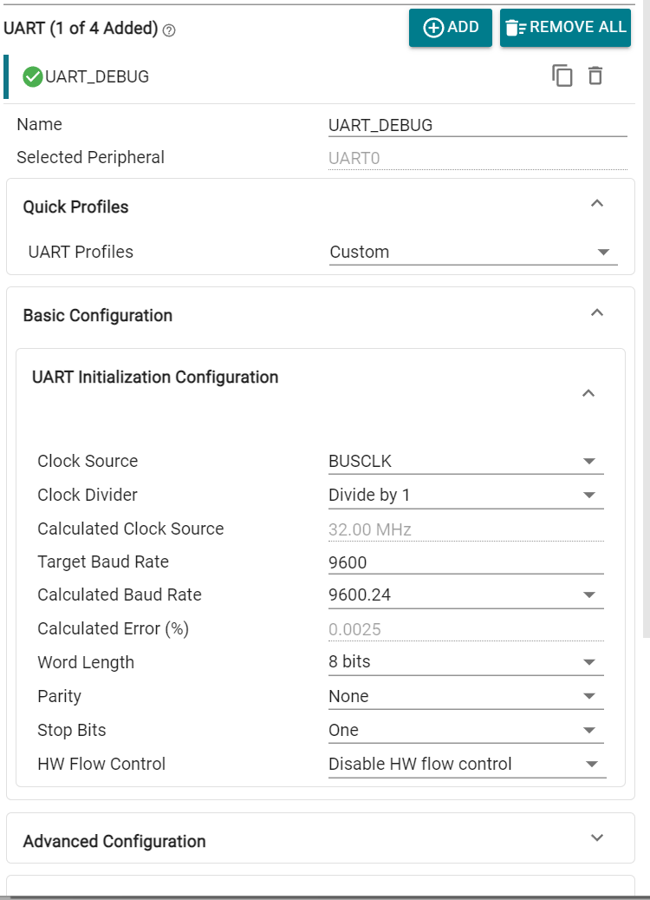
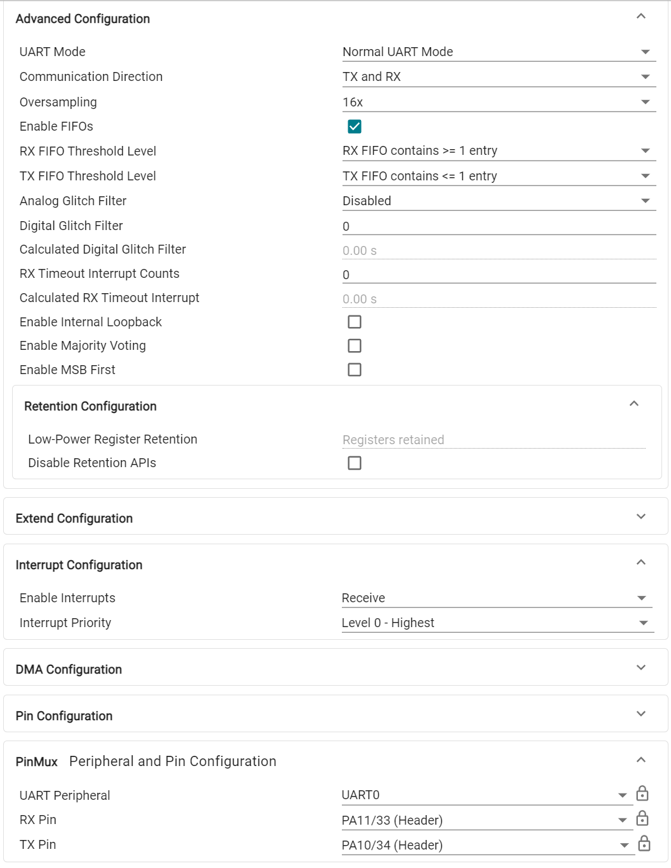
二、UART教程
1.Sysconfig配置
同样，对UART进行命名，时钟
选择，分频，波特率的配置，绝
大多数配置可以默认
在Advanced Configuration中，配置
UART MOED：普通模式
Communication Direction ：tx和rx
Oversampling：过采样16x
使能FIFO等
在Interrupt中使能接收中断，配置
优先级
在PinMux中选择具体的串口外设
注意：TI的串口DMA发送与接收配
置起来较为复杂，且要与内部FIFO
配合，比较浪费时间，所以一般情
况下大家使用阻塞式发送与普通的
中断接收即可

Slide 5
二、UART教程
2.相关库函数
void DL_UART_transmitDataBlocking(UART_Regs *uart, uint8_t data);//阻塞式发送一个字符
TI的库里没有发送字符串的函数，需要大家自己实现，如下
void UART_Send(UART_Regs *uart, char *TxMsg)
{
for (uint16_t i = 0; TxMsg[i]; ++i)//遇到空字符循环结束
DL_UART_transmitDataBlocking(uart, TxMsg[i]);
}
串口中断接收一个字符，TI的串口中断是收一个字符中断一次，收字符串可以自己写一个环形FIFO存数据
NVIC_EnableIRQ(UART_DEBUG_INST _INT_IRQN);//初始化中使能串口中断
void UART_DEBUG_INST_IRQHandler(void)
{
static uint16_t index = 0;
if (DL_UART_getPendingInterrupt(UART_DEBUG_INST) == DL_UART_IIDX_RX)
{
UART_DEBUG_RxBuf[index++] = DL_UART_receiveData(UART_DEBUG_INST);
DL_UART_clearInterruptStatus(UART0,DL_UART_INTERRUPT_RX);//清除中断标志位
}
}

Slide 6
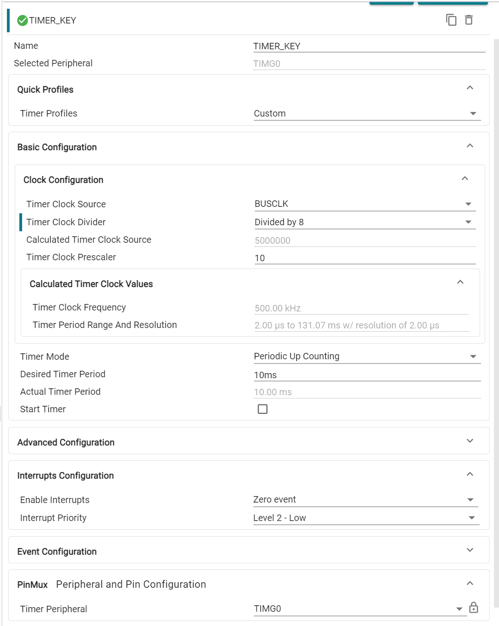
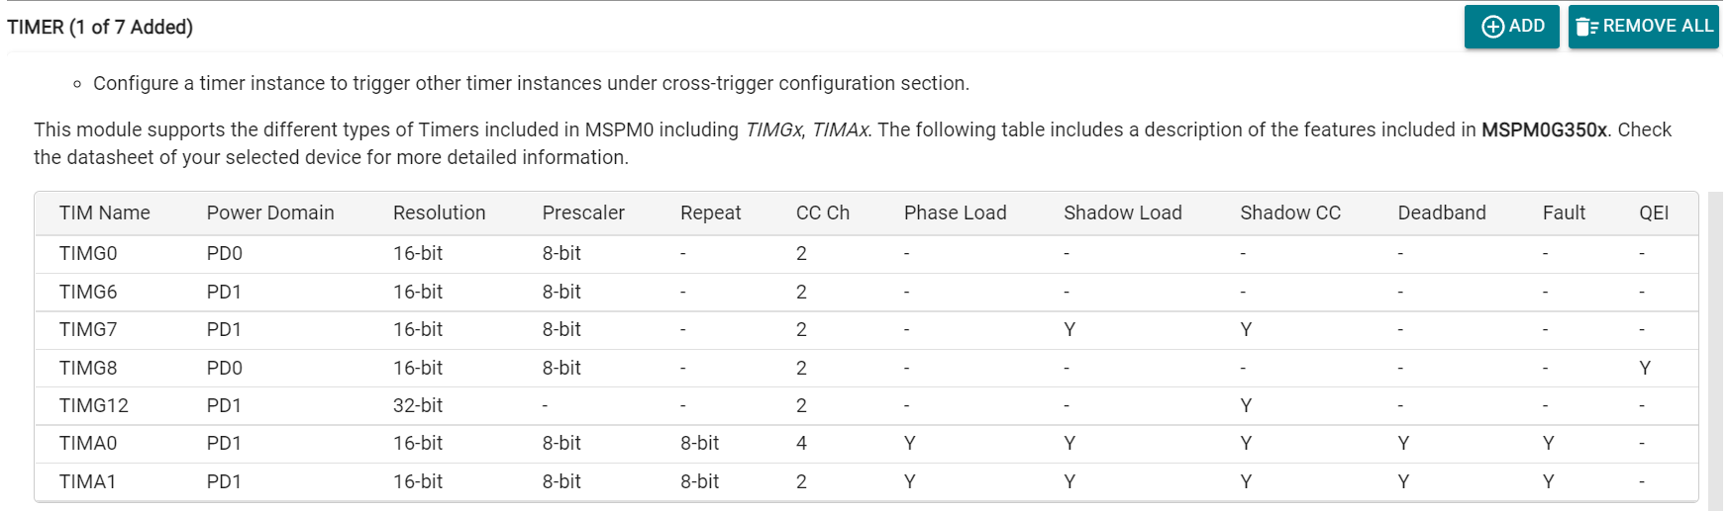
三、TIM教程
ADD一个定时器外设，命名后，选择时钟源、分频与分频系数
这里Clock Divider与Prescaler都可以对定时器的时钟进行分频，可以任选
下面会计算出时钟频率，并给出当前时钟下定时器最大与最小计时周期
Timer mode： Periodic Up Counting向上周期计数，不要选成单次计数了
Desired Timer Period ：期望定时器周期填你需要的计时周期，这个值改变
的是定时器的重装载值，不过TI直接帮你计算了，不用自己再去换算
Start time：勾选，初始化直接开启定时器，不勾选，手动开启。
Interrupts Configuration：中断事件选择零点事件或者装载事件都一样，
类似ST的定时器更新中断，并配置优先级。
PinMux选择具体的定时器外设。
TI为数不多人性化的地方就是会把外设的参数表格给你，方便查看1.Sysconfig配置

Slide 7
三、TIM教程
2.相关库函数
NVIC_EnableIRQ(TIMER_KEY_INST_INT_IRQN);//开启定时器中断
DL_Timer_startCounter(TIMER_KEY_INST);//启动定时器
定时器中断函数，这里需要判断零点事件标志位，不需要手动清除标志位
void TIMER_KEY_INST_IRQHandler(void){
static uint16_t count=0;
switch (DL_Timer_getPendingInterrupt(TIMER_KEY_INST)) {
case DL_TIMER_IIDX_ZERO: break;
default: break;
}
}
TIM的功能有很多，比如输入捕获，输出PWM，正交编码器计数等，但这些功能更偏向电机控制的应用，我们使用定时器一般只用到定时器中断和触发ADC或DAC的功能，其它功能有兴趣可以自学

Slide 8
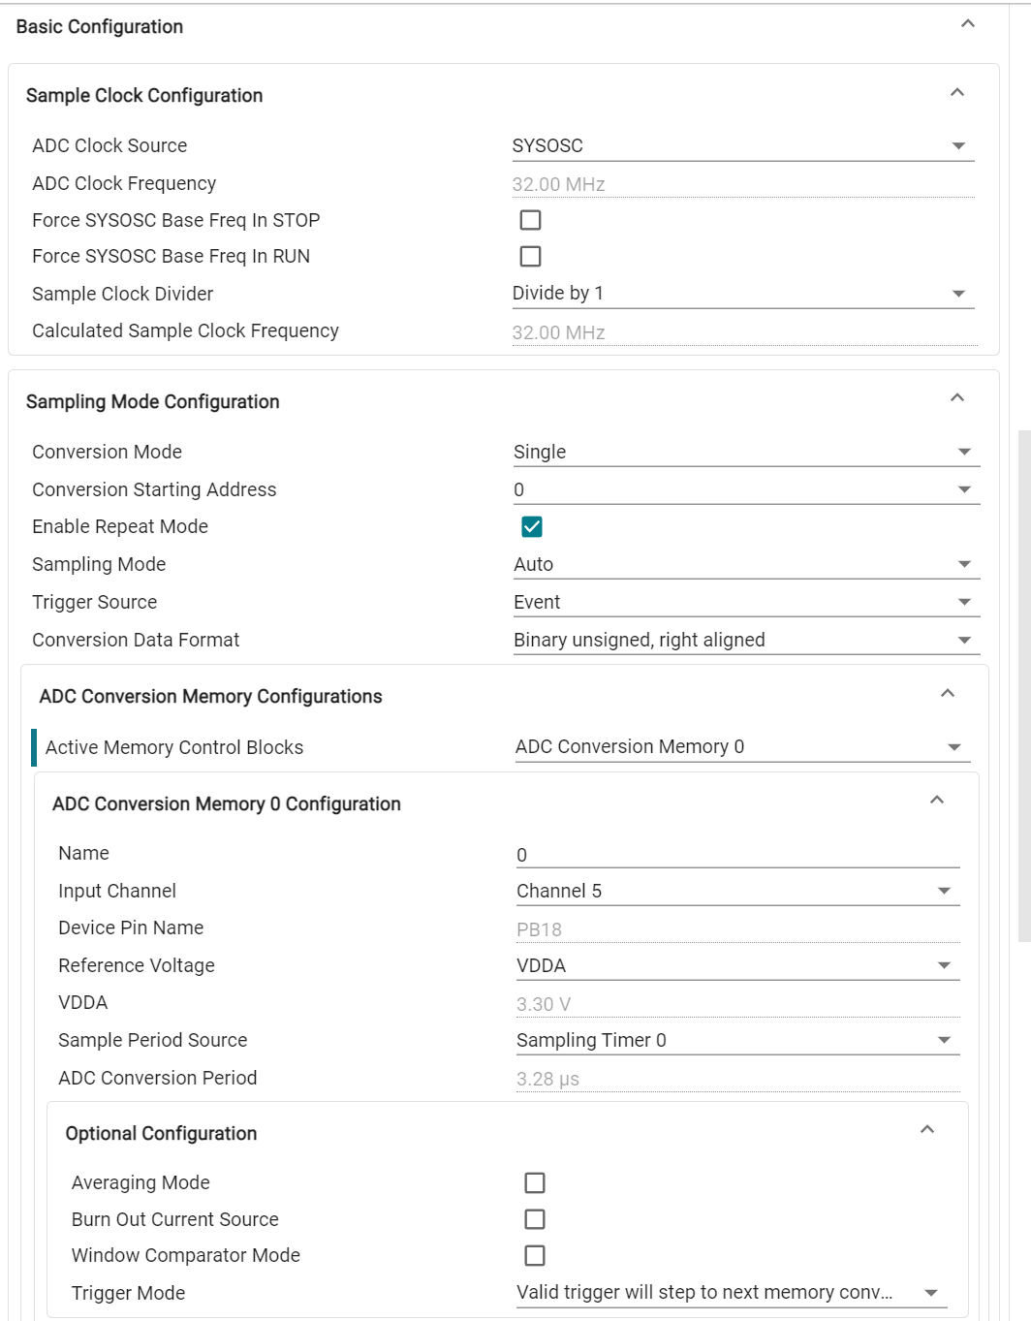
四、ADC+DMA+TIM教程
1.Sysconfig配置
基础配置中，配置ADC的时钟与分频等，最高就是32M，一般选择
SYSOSC，手册中指出使用这个时钟，会简化一些转换的过程，ADC采样
用时最短。
采样模式配置中
Conversion Mode:选择Single，触发一次采样一次
Conversion Starting Address：一个ADC有12个结果寄存器，采样的结果
会顺序保存在12个寄存器中，这里保存的起始地址选择第0个寄存器
使能重复模式，否则只能采样一次
Sampling Mode：选择自动模式，会帮你计算好每次采样转换时间
Trigger Source：选择event，即为事件触发，和ST直接选择TIM触发不
同，TI把触发系统单独搞了个事件系统，后面会配置定时器的触发事件
ADC转换内存配置中
选择memery 0，对应上面的转换开始地址0
Input Channel：ADC通道选择，对应不同引脚，根据需求选择
Reference Voltage：偏置电压可以选择直接连到VDDA，也可以连到VREF
如果选择VREF，需要对VREF外设进行单独配置
Sample Period Source ：两个采样定时器，一个频率高，一个频率低，
根据需求选择
Trigger Mode ：一定选择Valid trigger will step to next memory
conversion register

Slide 9
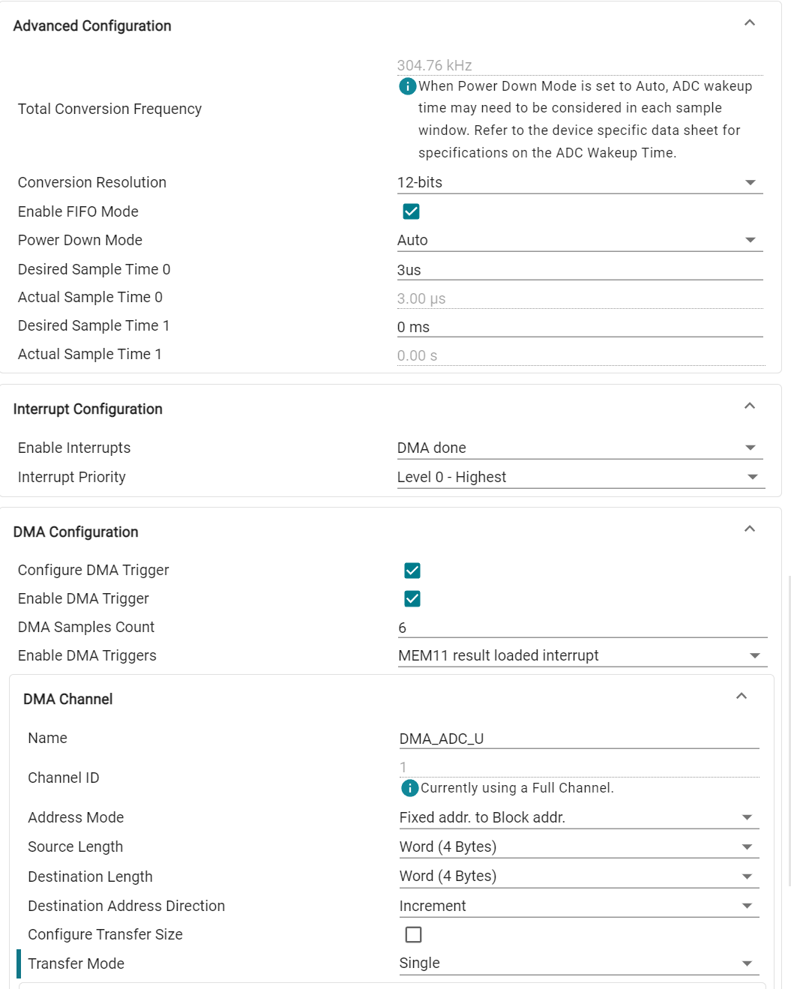
四、ADC+DMA+TIM教程
1.Sysconfig配置
进阶配置，可以选择ADC的分辨率，采样模式等，这里要使能FIFO模式
单次最大转换时间对应的转换频率它会帮你计算出来，使用TIM触发频率
要小于这个值
中断配置选择DMA完成中断，配置合适优先级
DMA配置中
DMA Samples Count：选择6，这里指ADC转换的6次结果触发一次DMA
传输，因为DMA传输是32位的数据，而ADC的结果是个16位数据，所以
两个ADC的结果填满一个32位数据，一共12个结果寄存器，所以要每6次
触发一次DMA传输
Enable DMA Triggers ：选择MEM11 result loaded interrupt，从第0个寄
存器开始保存结果，转换12次到第11个寄存器为一轮，触发一次DMA搬
运数据
DMA其它配置严格按照图中的配置
最后在PinMux中选择具体的DMA通道和ADC外设

Slide 10
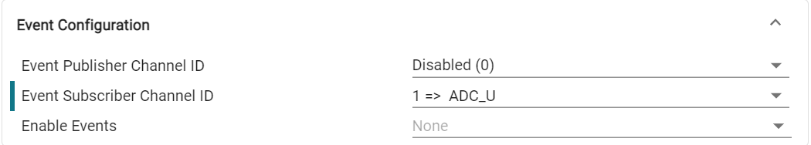
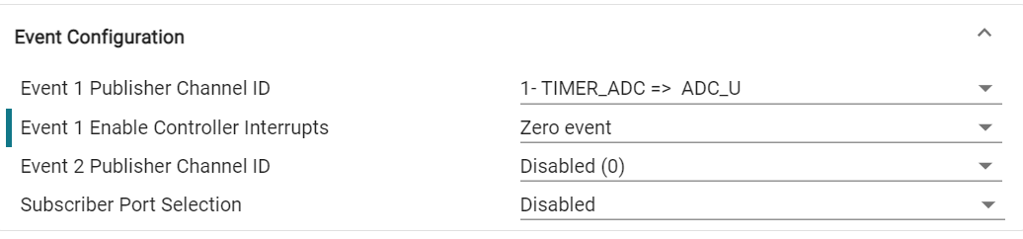
四、ADC+DMA+TIM教程
1.Sysconfig配置
配置TIM触发ADC
首先在ADC的事件配置选项中，选择Event Subscriber Channel ID，
ADC是被触发的外设，所以是事件的订阅者，这里选择事件订阅通
道号，随便选一个即可，事件发布者和使能事件不用配置。
然后随便配置一个定时器，设置好定时器的频率，触发ADC用的定
时器可以不用开中断。在事件配置中，选择Event 1 Publisher
Channel ID，定时器作为事件的发布者，在选项里选择之前的
ADC事件，这两个外设就通过事件关联起来了，
Event 1 Enable Controller Interrupts ：选择0点事件，就是触发时机
如果想要双ADC同步采样，可以在这个定时器下设置第二个事件
发布者，关联到另一个ADC
至此，使用TIM触发ADC的DMA采样配置完成

Slide 11
四、ADC+DMA+TIM教程
2.相关库函数
NVIC_EnableIRQ(ADC_U_INST_INT_IRQN);//使能ADC的中断
配置DMA通道，然后启动ADC采样
void ADC_U_Start(){
DMAConfig(DMA_ADC_U_CHAN_ID,(uint32_t) DL_ADC12_getFIFOAddress(ADC_U_INST), (uint32_t) &ADC_U.SamplesData[0],ADC_FIFO_SAMPLES); DL_ADC12_startConversion(ADC_U_INST);
}
参数分别为：DMA通道编号，传输源地址，传输目标地址，传输长度
void DMAConfig(uint8_t channelNum, uint32_t srcAddr,uint32_t destAddr,uint16_t size)
{
DL_DMA_setSrcAddr(DMA, channelNum, srcAddr);
DL_DMA_setDestAddr(DMA, channelNum, destAddr);
DL_DMA_setTransferSize(DMA,channelNum, size);
DL_DMA_enableChannel(DMA, channelNum);
}

Slide 12
四、ADC+DMA+TIM教程
2.相关库函数
ADC中断服务函数，这里判断的是DMA传输完成中断，必须要手动停止ADC，不然会一直转换
void ADC_U_INST_IRQHandler(void)
{
switch (DL_ADC12_getPendingInterrupt(ADC_U_INST)) {
case DL_ADC12_IIDX_DMA_DONE: ADC_U.ADCFinish = true; DL_ADC12_stopConversion(ADC_U_INST);
break;
default: break; }
}
注意，一次DMA传输长度必须是12的整数倍，否则会串数据

Slide 13
五、课后练习
软件：
1.使用按键启动1Mhz的双ADC采样，将采样结果打印到vofa上
硬件：
使用LMH6503制作一个压控增益运放模块

